Slide 2
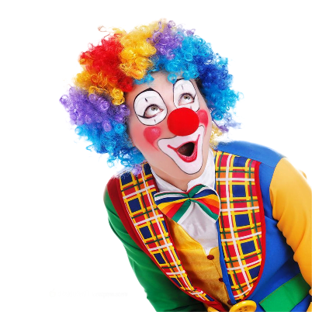
前 言
愚人节起源于法国。 1564年，法国首先采用新改革的纪年法——格里历(即目前通用的阳历)，以1月1日为一年之始。但一些因循守旧的人反对这种改革，依然按照旧历固执地在4月1日这一天送礼品，庆祝新年。主张改革的人对这些守旧者的做法大加嘲弄。聪明滑稽的人在4月1日就给他们送假礼品，邀请他们参加假招待会．并把上当受骗的保守分子称为“四月傻瓜”或“上钩 的鱼”。从此人们在4月1日便互相愚弄，成为法国流行的风俗。18世纪初，愚人节习俗 传到英国，接着又被英国的早期移民带到了美国。

Slide 3
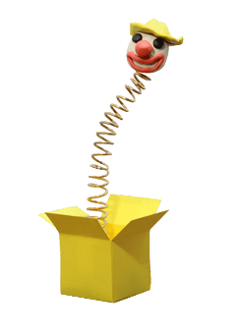
1
愚人节的由来
目 录
2
愚人节的习俗
3
愚人节节日时间
4
愚人节事件
5
一个小游戏

Slide 4
01
愚人节的由来

Slide 5
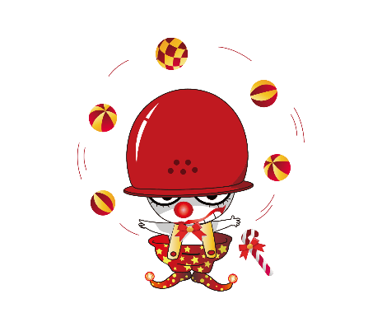
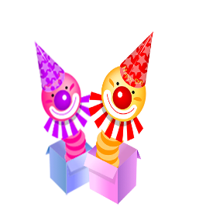
愚人节由来
我们都过过愚人节，都知道愚人节是四月一日，但是又有谁知道愚人节
起源于哪里呢？

Slide 6
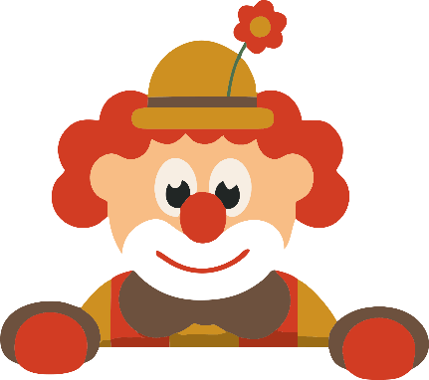
愚人节由来
愚人节又称万愚节，已经有几百年的历 史了。关于他的起源，众说纷云。其中 最为流行的说法认为愚人节起源于法国。

Slide 7
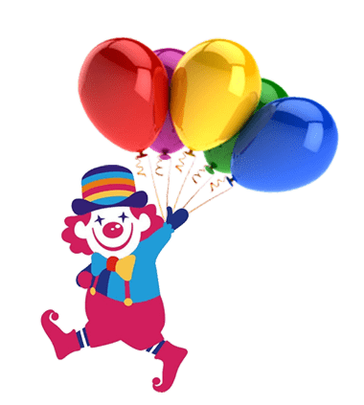
愚人节由来
后来法国采用新改革的纪年法，以1月1日为一年的开始。但是仍然有一些人在4月1日送礼物，庆祝新年，主张改革的人对这些守旧者的做法大加嘲弄，并且把他们成为“四月傻瓜”。

Slide 8
02
愚人节的习俗

Slide 9
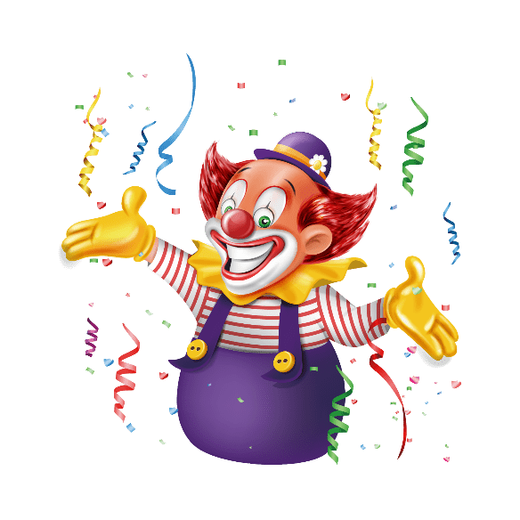
愚人节习俗
愚人节习俗 多数美国家庭要在节日这天举办鱼宴主人在节前向客人们发出邀请。 请帖是一条彩色纸板制成的小鱼,活泼别致。 餐桌用绿色和白色桌布装饰,中间摆放鱼缸和精巧的小钓鱼竿。
用绿色和白色桌布装饰,中间摆放鱼缸和精巧的小钓鱼竿。 鱼竿上系着绿色飘带,飘带上拴着送给客人的礼物,如鱼形工艺品、装满糖果的小篮。宴会上,主人端上以鱼为原料精心烹制的菜肴,煎炸烤烧,应有尽有。 根据传统风俗,主人往往在宴会上给客人们做假菜.有人对美国黄典型的愚人节菜谱作过描绘: 最先一道是"色拉",嫩绿的莴苣叶上撒满胡椒,但拿开莴苣叶,露出来的却是牡蛎鸡尾酒;
第二道菜为"烤土豆",其实为甜面包末和鲜蘼菇,还有用西红柿色拉掩盖的覆盒子冰淇淋;以蟹肉"伪装"的烤鸡。 这种假菜宴更增添了轻松欢快的节日气氛.宴会结束后,主人以糖果招待客人.不过,糖果不是放在果盘中,而是放在药盒里。

Slide 10
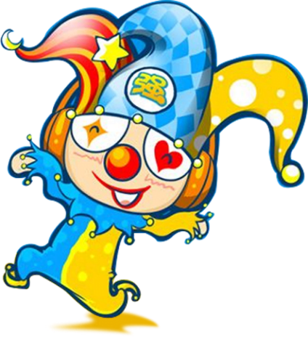
愚人节习俗
十六世纪的法国，人们在4月1日这
天过 新年，互赠礼物，举办晚会，
庆祝新年。 当时的庆祝方法与现在
相差无几。

Slide 11
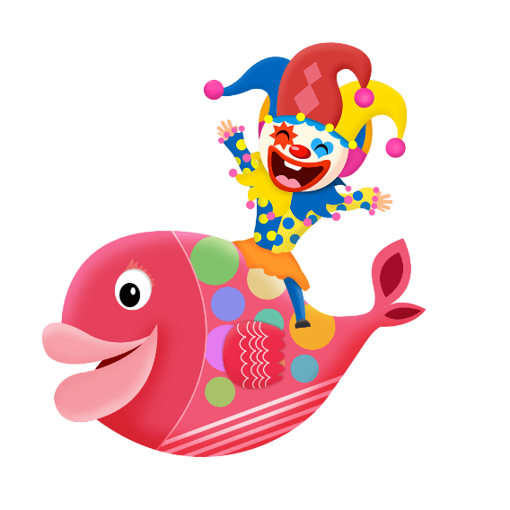
愚人节习俗
这一天，人们尽可以发挥自己丰富 的想象力，哄骗、取笑、愚弄别人。而且，不管这样做之后出现什 么样的后果，人们也不负任何法律责任。

Slide 12
03
愚人节节日时间

Slide 13
愚人节节日时间
你这个大傻瓜来得晚。
你将是最大个的大笨蛋。
笨蛋我要来找你
待到来年愚人节，
愚人节你是傻瓜
愚人节这天玩笑只能开到中午12点之前，这是约定俗成的严格规矩。过了中午还找乐子的人是一个比被他取笑的人还大的傻瓜。过了钟点还开玩笑的人会立刻碰钉子，自找没趣儿。有一首小诗是这样描述的：愚人节已过十二点，

Slide 14
04
愚人节事件

Slide 15
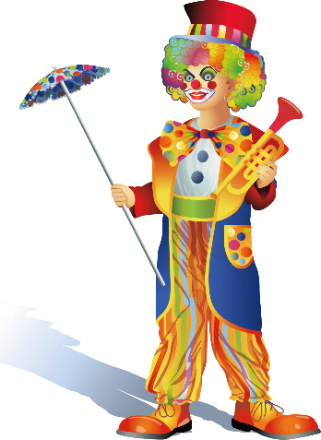
愚人节事件
英国女王冒充亲叔叔
1991年4月1日，英国《独立报》报道，有一位65岁的威尔士农夫是英女王伊丽莎白二世祖父乔治五世的私生子，换句话说，他拥有继承英国王位的权力。这一报道以“女王的王位受到威胁”为题，将这位农夫的身世形容得有板有眼，还称这位王位的合法继承人已经向当地法院提起诉讼，要求重新夺回本应属于自己的王位继承权。后来人们才恍然大悟：这是个愚人节玩笑！

Slide 16
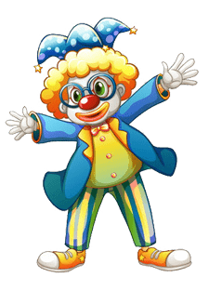
愚人节事件
尼克松复出
1992年的愚人节，美国公众广播电台报道说，因“水门事件”而下台的前总统尼克松已经宣布复出，角逐总统宝座。节目中还播出了一段“尼克松”的演讲，宣布他的复出，并称“从来没有做错过任何事”。节目播出后，观众反响强烈，纷纷打电话到电台抗议，主持人才道出事实真相：其实尼克松的讲话只是喜剧演员的表演。

Slide 17
愚人节事件
比尔·盖茨不幸成“愚人”
2002年4月1日，加拿大魁北克省蒙特利
尔市一家法语电台的两位喜剧播音员决定愚人节要找个
“更难欺骗的家伙”来“开心”一下，于是他们打电话给微软公司总部，声称是加拿大总理办公室工作人员，要让盖茨接听克雷蒂安总理的电话。令人惊讶的是，盖茨的助手竟然没有核实对方身份就轻易接通了老板的电话。于是，这两个“骗子” 从经济到Windows XP，谈得十分投机。最后，“克雷蒂安”还邀请盖茨有空来加拿大玩，盖茨 欣然接受。

Slide 18
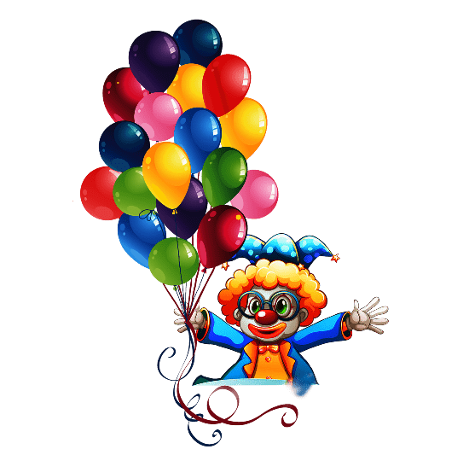
愚人节事件
张国荣自杀
愚人节最令人心痛的玩笑
同日，著名香港歌影艺人张国荣在香港文华东方酒店（Mandarin Oriental）跳楼自杀。这一则死讯因在愚人节发生，消息虽然在网络上广泛流传，但一度被人认为是不可能的恶作剧；直至主要媒体（电视新闻、电台新闻）有所报道，才发觉消息属实（与外国媒体不同，香港媒体不会在愚人节制造假新闻），随即带来演乐圈、乐坛和香港以至各地华人的震撼，不少人士均称此事难以相信。大家一起怀念张国荣哥哥。

Slide 19
05
一个小游戏

Slide 20
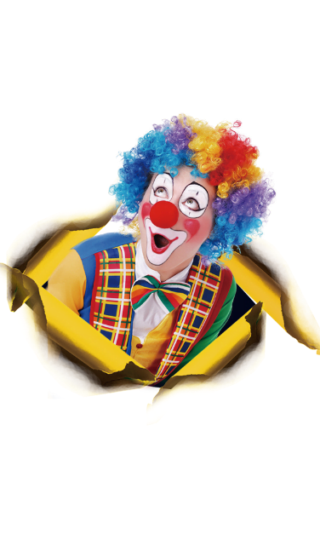
一个小游戏
（ 在饼干中间加一些牙膏）
（买一瓶可乐，加入各种作料，
给某人喝）

Slide 21
一个小游戏
当你的舍友睡着时，
重置它的闹钟

Slide 22
一个小游戏
在你的家里或者办公室放一
些糖果或者纸屑在关着的伞
里在4月1st乞求降雨

